Slide 1

实现一个最简单的HDFS
贾艳成
2014年7月24

Slide 2





目录
1
需求
2
总体框架
3
每部分的具体实现
4
演示

Slide 3
需求
系统由一个 NAMENODE 和三个 DATANODE 组成
数据复制数为 2
只支持一个简单的单层的目录空间（即所有文件都在根目录下，不支持子目录）
提供一个基于命令行的客户端程序，使用该程序，用户可以
拷贝一个本地文件到 HDFS 中
列出 HDFS 中存在的所有文件
删除一个 HDFS 中的文件
拷贝一个 HDFS 文件到本地
不考虑 BALANCER（即永远就是三台机器）；无需任何性能优化；可不考虑 DATANODE 崩溃重启后的 REPLICATOR 机制（即假设在一个 DATANODE 崩溃期间，其上存储的文件并无变化）

Slide 4
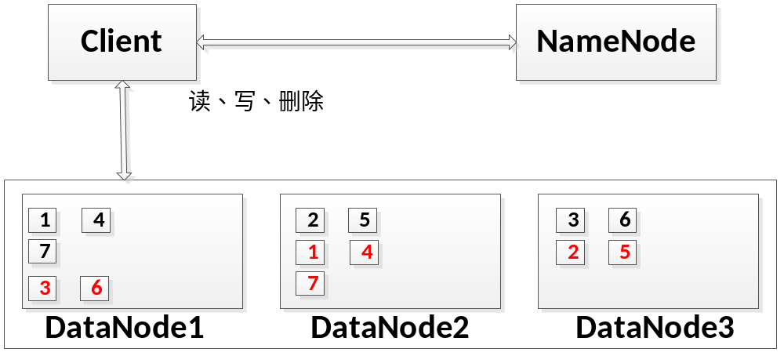

Slide 5
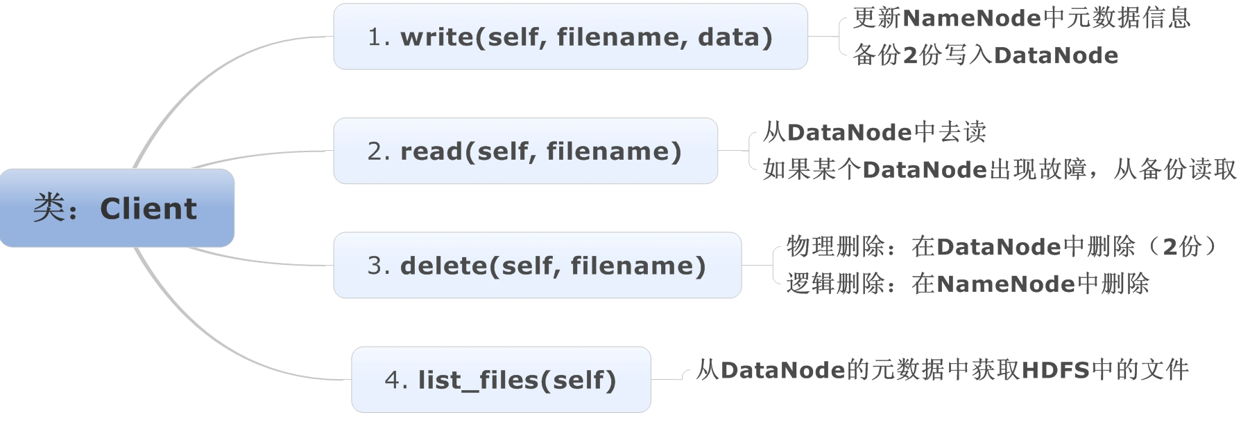

Slide 6
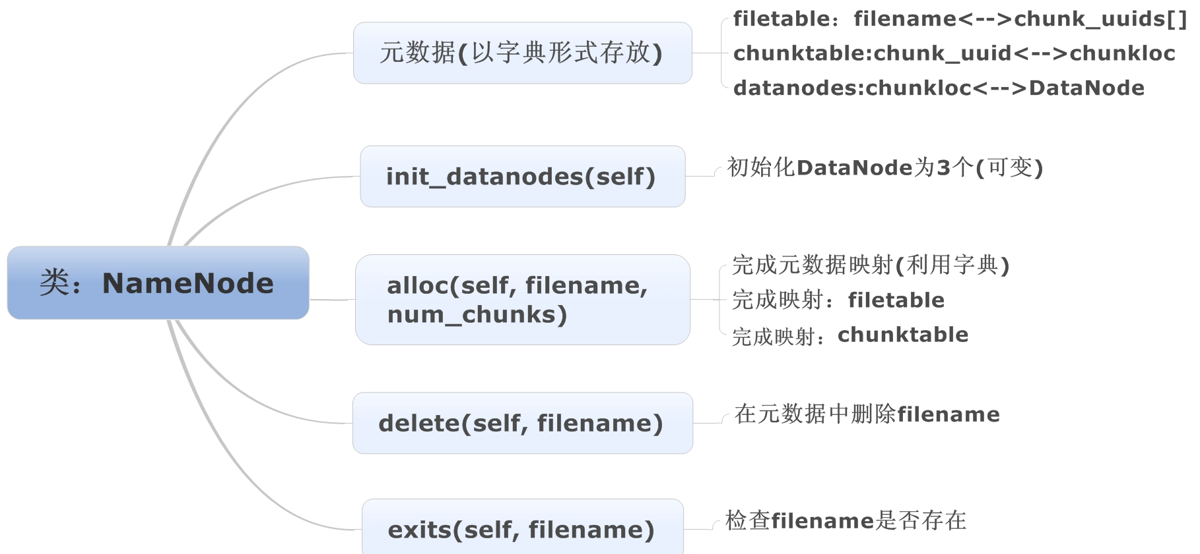

Slide 7
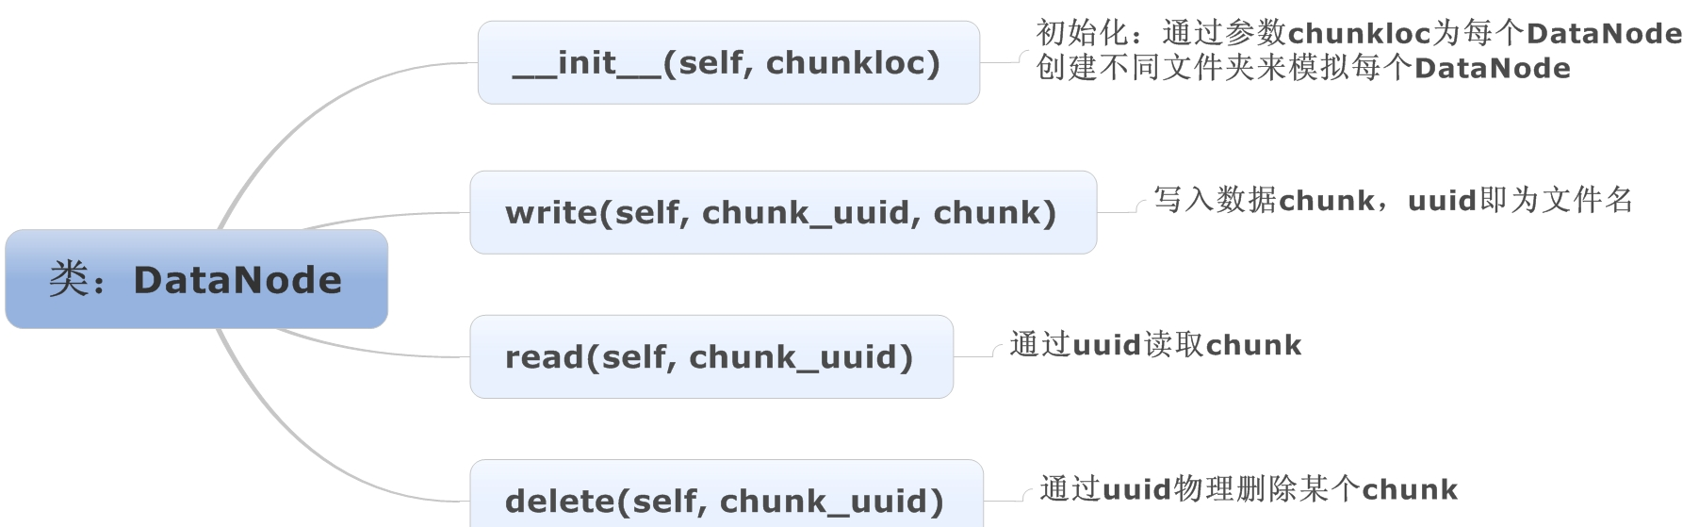

Slide 8
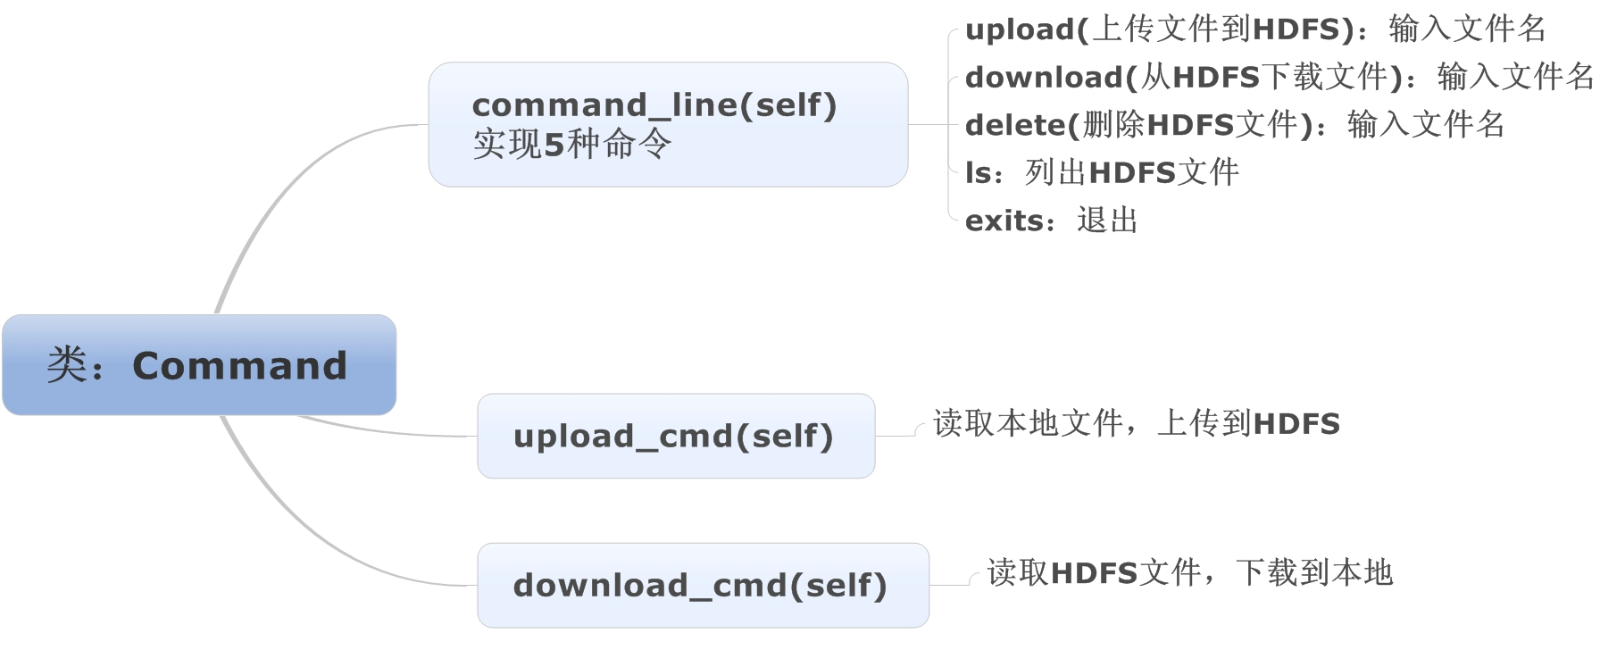

Slide 9



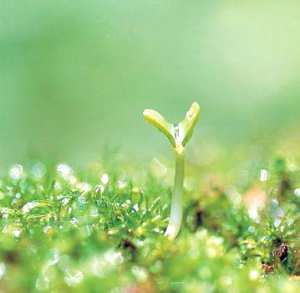

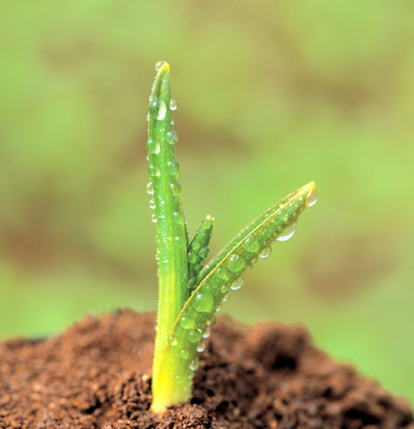

谢谢！

